Slide 1
Apple
Reservation Web & App for Eating
서 웅

Slide 2
목차
01 / OUTLINE
개요
02 / PROGRAM STRUCTURE
프로그램
구성
03 / DB STRUCTURE
데이터베이스 구성
04 / RUN SCREEN
실행 화면
04 / EPLIOGUE
후기

Slide 3
01
OUTLINE

Slide 4

01
OUTLINE
개요
1시간
우리에게 주어진 점심 시간입니다.
사람들은 1시간 동안 식당으로 이동하여 주문을 하고 음식이
나올 때까지 기다립니다.
보통 이런 식습관으로 대충 끼니를 때우기 마련입니다.

Slide 5

01
OUTLINE
개요
우리에게 주어진 1시간을 현명하게 보낼 수 있는 방법은
무엇일까요?
우린 아주 현명한 답을 찾았습니다.

Slide 6

01
OUTLINE
개요
예약주문/결제 SYSTEM
WEB/APP 방식
Apple

Slide 7

01
OUTLINE
개요
관리자(ADMIN)
사업자
이용자
사업자
이용자
Apple
이용자
사업자

Slide 8
02
PROGRAM STRUCTURE

Slide 9
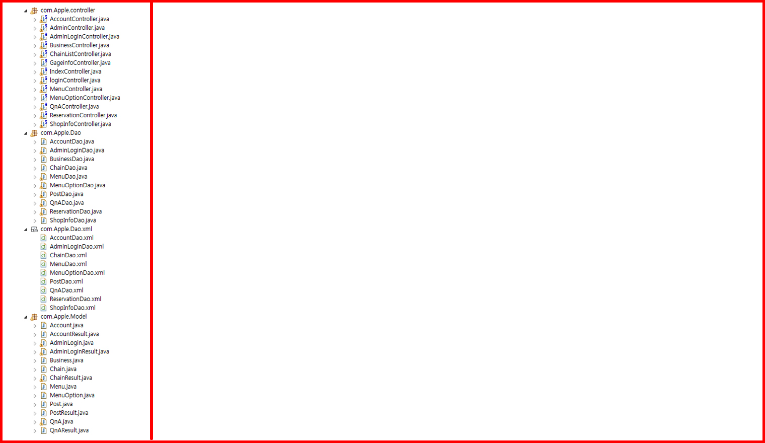
02
Program Structure
프로그램
구성
MVC 형태로 프로젝트 진행
Controller : 각각의 사용자의 입력 및 흐름 제어
Dao : 각각의 Service로 요청 받아 해당 함수를 수행 후 리턴
Model : Database의 Table과 대응되는 공간

Slide 10
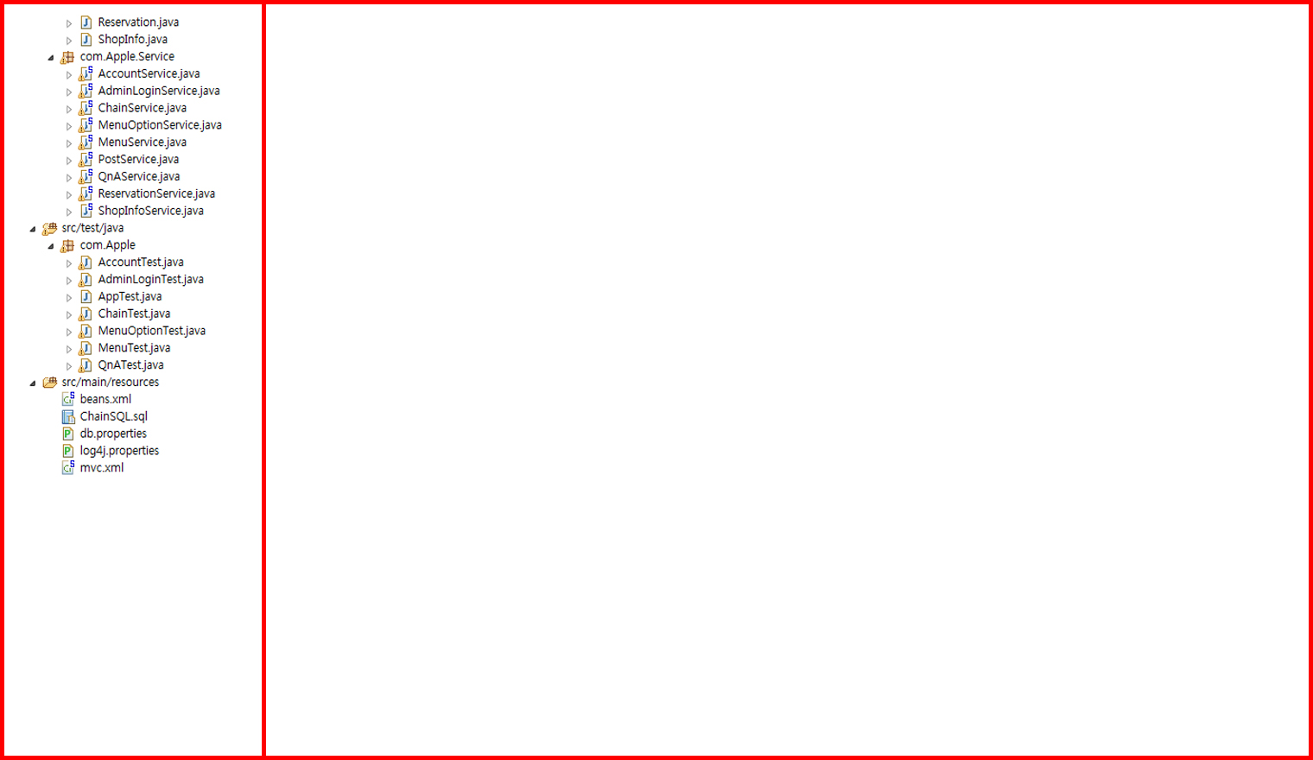
02
Program Structure
02
프로그램
구성
프로그램
구성
Service : 컨트롤러부터 요청 받은 내용을 Dao로 전달
Test : DB에 연결이 되어있고 실행한 쿼리문이 작동하는지 검정

Slide 11
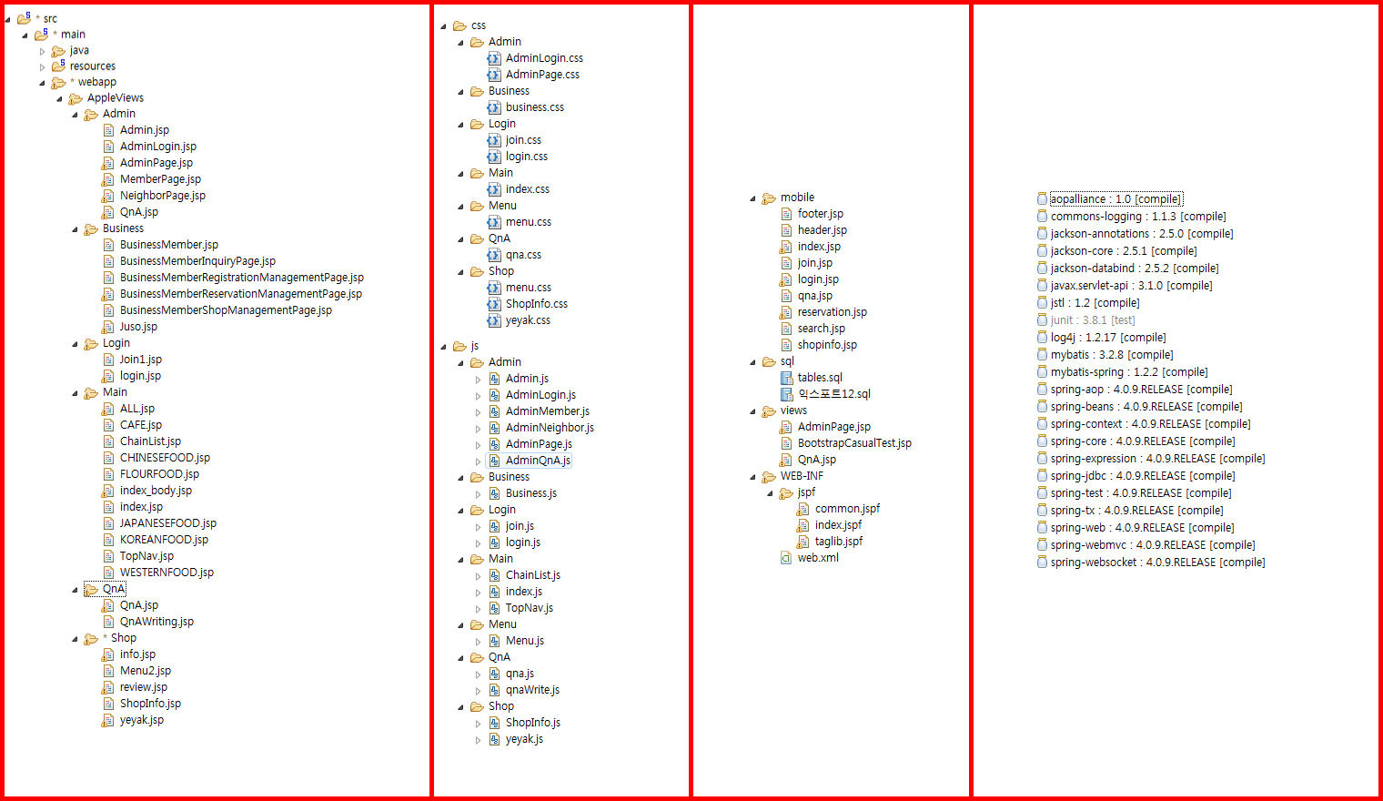
02
Program Structure
02
프로그램
구성
프로그램
구성

Slide 12
03
DATABASE STRUCTURE

Slide 13
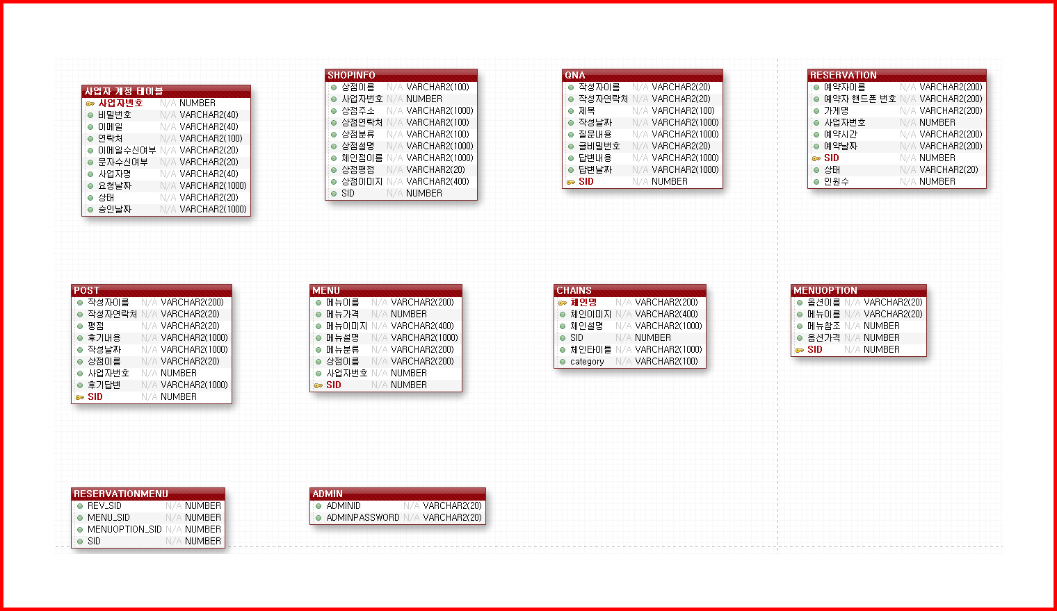
03
Database
DB
구성

Slide 14
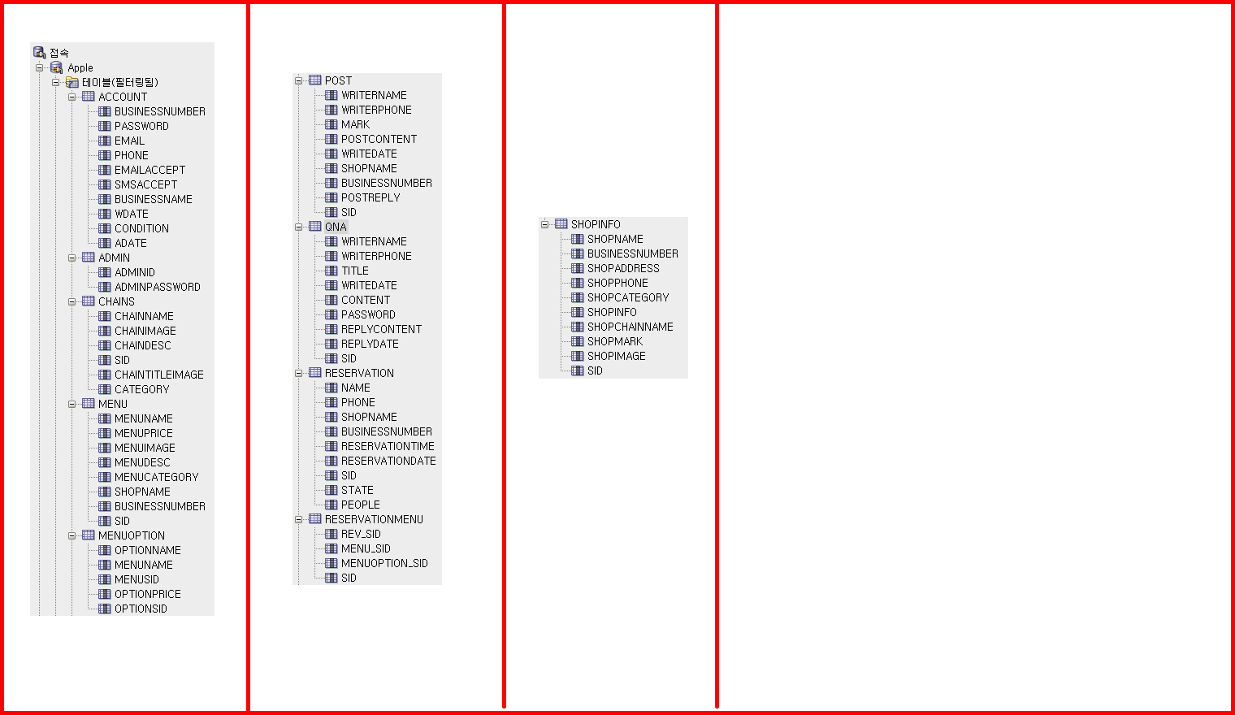
03
Database
DB
구성
Oracle을 이용하여 계정, 관리자, 체인점, 메뉴,메뉴옵션,QNA작 성자 정보,QNA 답변자 정보, 예약정보, 예약 메뉴, 가게정보 DB구성

Slide 15
04
RUN SCREEN

Slide 16
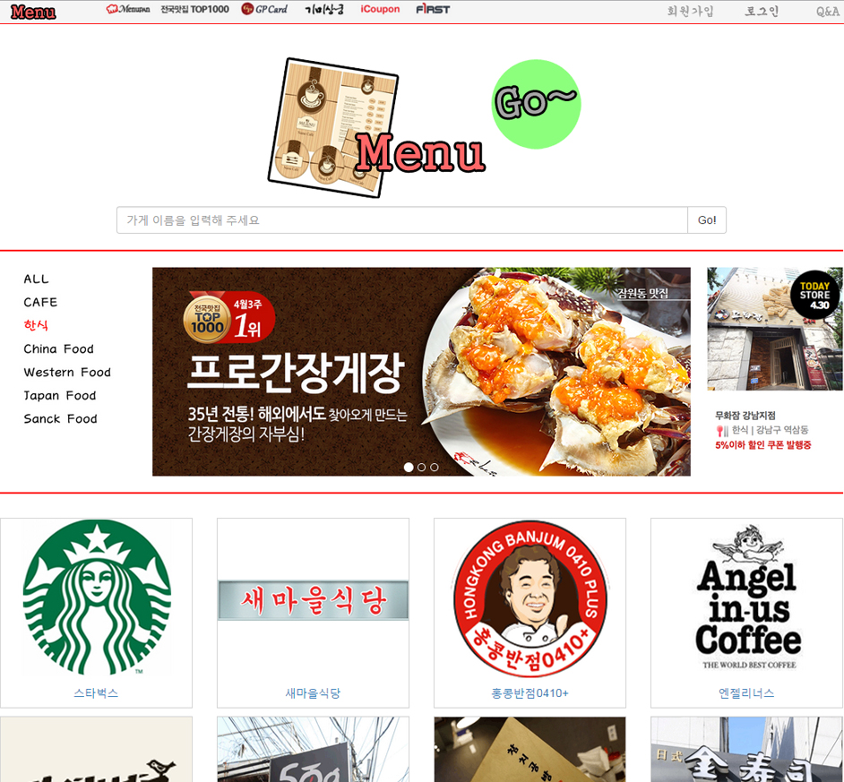
04
Main Page
04
실행 화면
실행 화면
기본 메인 구성
회원가입
로그인
QNA
가게정보
검색바
광고 배너

Slide 17
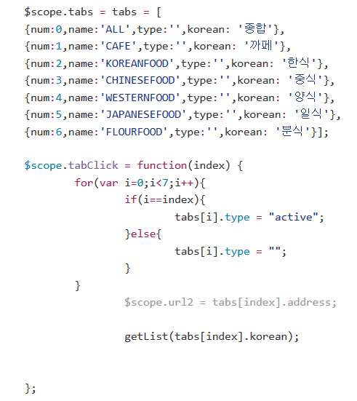
04
Main Page
04
실행 화면
실행 화면
* Angularjs 사용

Slide 18
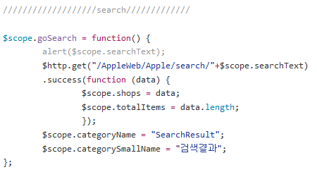
04
Main Page
04
실행 화면
실행 화면

Slide 19
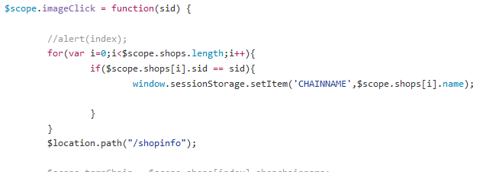
04
Main Page
04
실행 화면
실행 화면

Slide 20
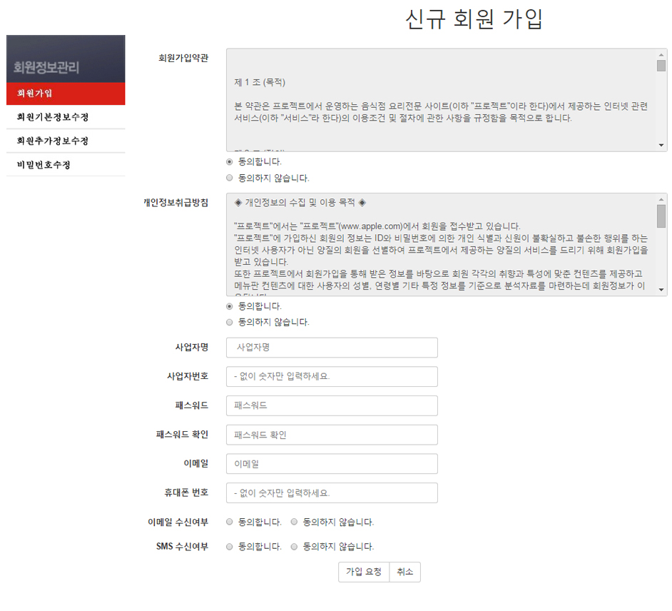
04
Join Page
실행 화면
사업자들의 신규회원
등록Page
사업자명
사업자번호
PASSWORD
E-MAIL
PHONE
이메일/SMS 수신여부

Slide 21
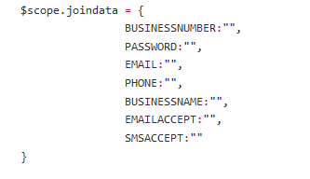
04
Join Page
실행 화면
회원정보를 입력 받아
DB에 저장하기

Slide 22
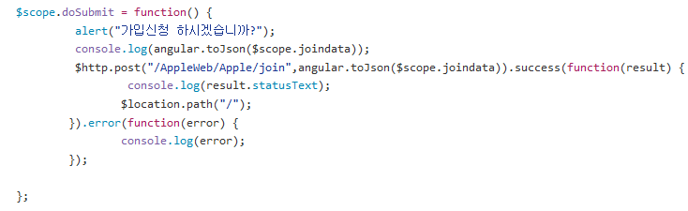
04
Join Page
실행 화면
가입신청 등록과
신청 후 페이지 이동

Slide 23
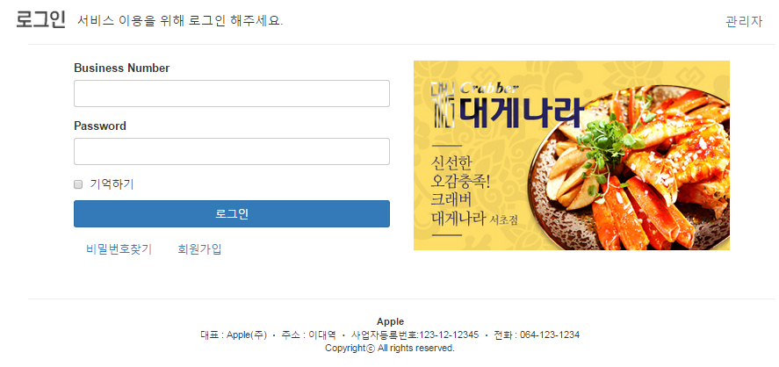
04
Login Page
실행 화면
로그인 Page
사업자번호
비밀번호
광고 베너

Slide 24
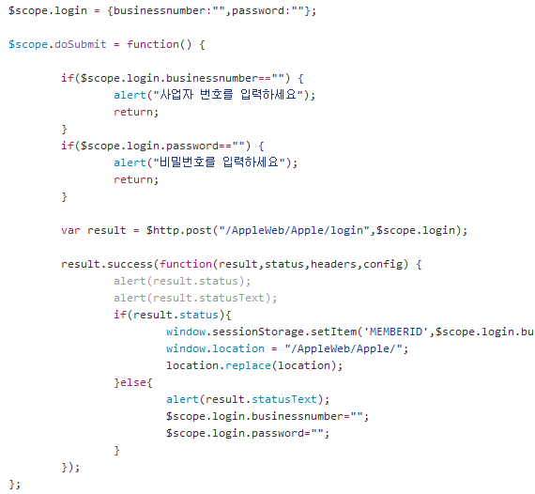
04
Login Page
실행 화면

Slide 25
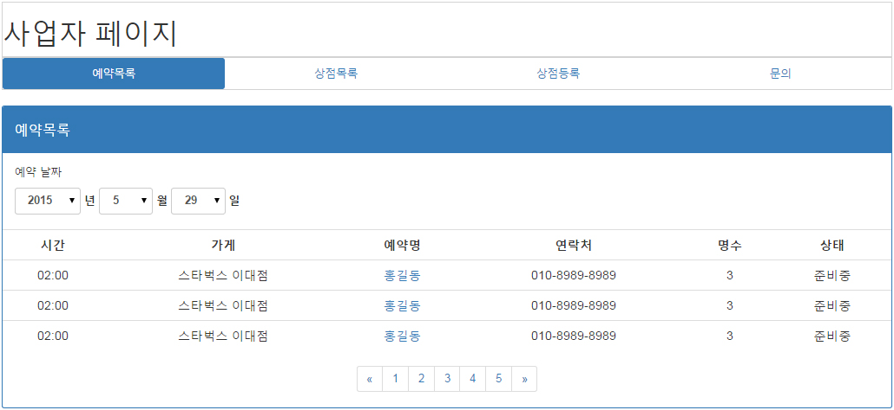
04
Login Page
실행 화면
사업자 Page
로그인 한 사업자는 자신의 점포를 등록하고 각각의 메뉴들을 직접 소개
예약한 손님들의 정보를 파악
문의한 내용 확인 및 응답

Slide 26
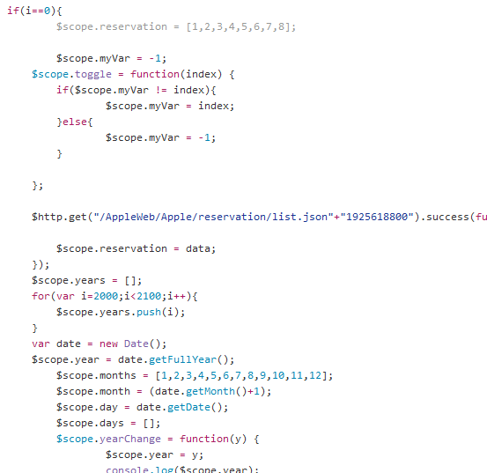
04
Login Page
실행 화면

Slide 27
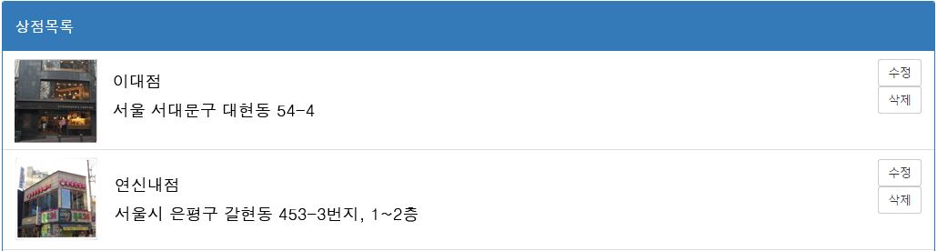
04
Login Page
실행 화면
사업자의 상점 목록 페이지

Slide 28
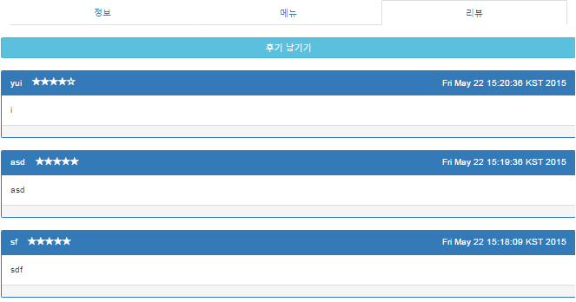
04
Login Page
실행 화면
리뷰 페이지

Slide 29
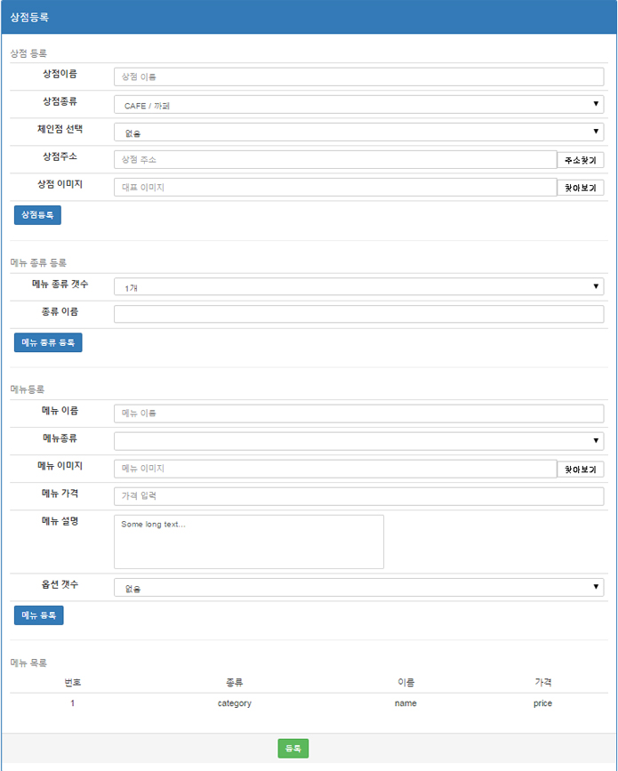
04
Login Page
실행 화면
상점등록 Page
한 사업자라도 여러 가지의 점포를 가질 수 있기 때문에 각각의 점포와 상점을
등록할 수 있도록 함

Slide 30
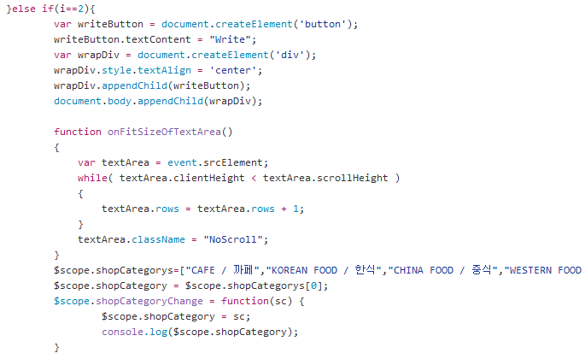
04
Login Page
실행 화면

Slide 31
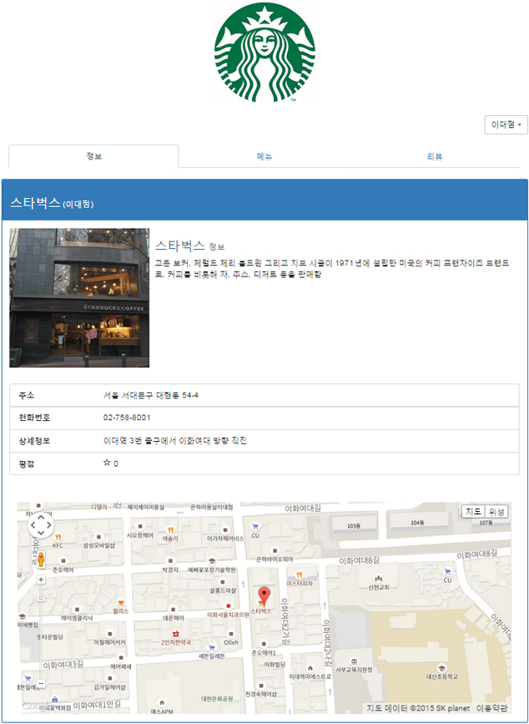
04
Shop Page
실행 화면
상점 정보 페이지
사업자들의 상점들의 정보를 볼 수 있는 페이지
전화번호 위치 등을 확인
메뉴와 리뷰

Slide 32
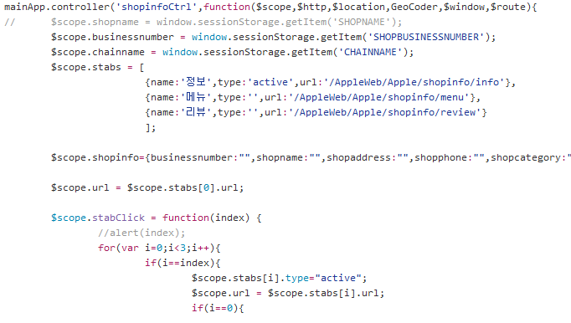
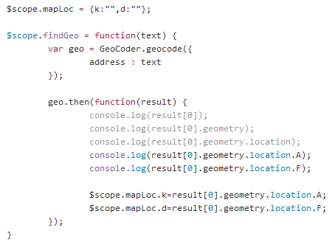
04
Shop Page
실행 화면

Slide 33
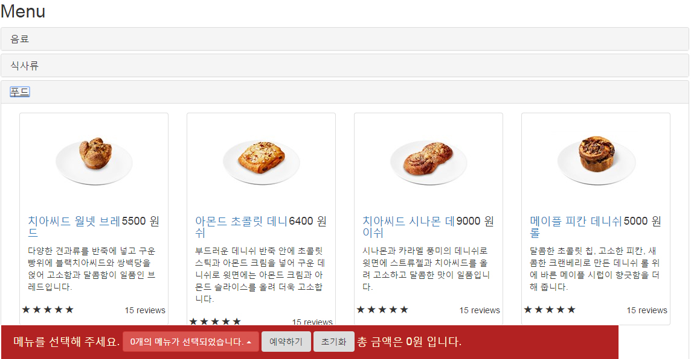
04
Menu Page
실행 화면
메뉴 Page
Category로 나누어 등록된 메뉴를 불러옴
아코디언 방식의 정리
하단 선택목록 바
선택된 메뉴 금액 합산

Slide 34
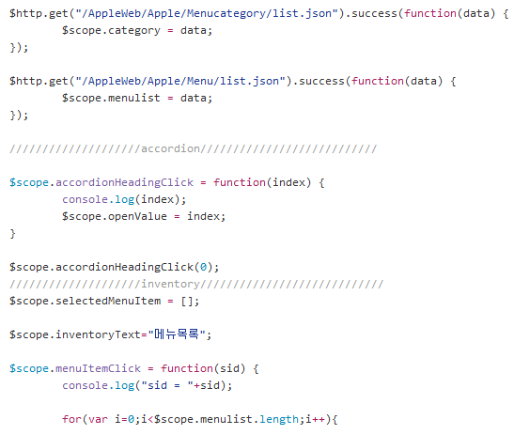
04
Menu Page
실행 화면
DB에 저장된 카테고리별
메뉴들 불러오기

Slide 35
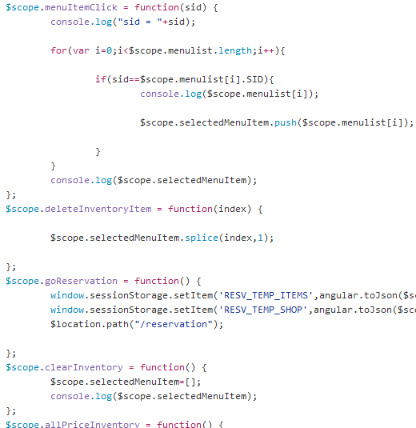
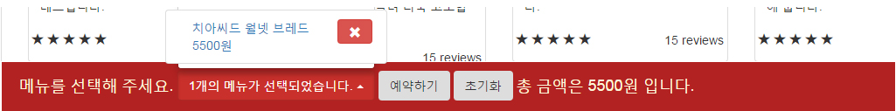
04
Login Page
실행 화면
선택된 메뉴 정보 불러오기 + 금액계산

Slide 36
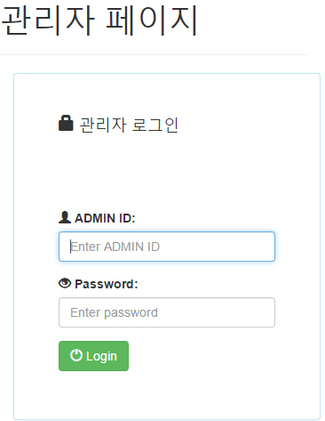
04
Admin Page
04
실행 화면
실행 화면
관리자 Login
관리자는 정해진 ID를 사용
가입 신청한 사업자들의 정보 확 인 및 등록 권한 부여

Slide 37
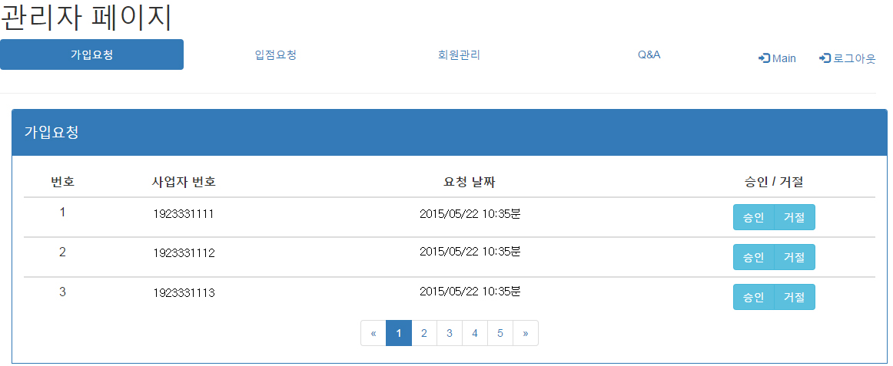
04
Admin Page
04
실행 화면
실행 화면
가입 요청 정보
입점 요청 정보
회원 정보
QNA

Slide 38
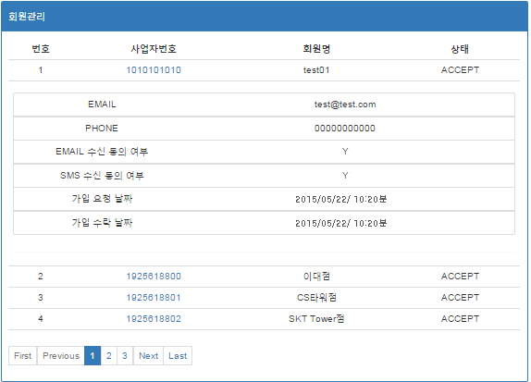
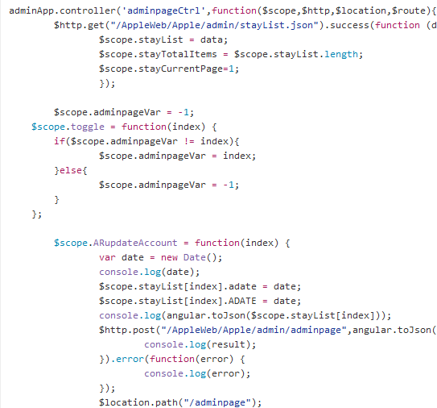
04
Admin Page
04
실행 화면
실행 화면
신청한 사업자들의 정보 파악

Slide 39
05
EPILOGUE

Slide 40
05
후기
제작 기간은 총 20일로 제작 인원은 4명입니다.
3명은 비 전공자 출신의 함께 JAVA공부를 하던 STUDY그룹입니다.
현재 완성도는 70프로 정도 잡은 상태에서 작성하고 있는 포트폴리오입니다.
때문에 결제 방식과 결제확인 부분에 미흡한 부분이 있습니다.

Slide 41
05
후기
Angularjs 라는 자바스크립트 프레임워크를 사용하면서 일반적인 jQuery 방식보다 함수 적용 면에서 용이함을 느꼈습니다.
비지적인 부분을 공부하면서 디자인 부분에 소홀했던 점이 아쉽게 느껴졌고 웹 디자인의 공부는 필수라고 느꼈습니다.
프로젝트 기간이 3주정도 였는데 프로젝트 제작 전에 스케줄을 구체 적으로 짠 후 팀원이 적절히 분담하여 진행해야겠다고 뼈저리게 체 험했습니다.

Slide 42
05
후기
오라클, 스피링, JSP, Angular, 부트스트랩,제이쿼리, 메이븐프로젝트로 진행
오라클 - 장점(안정성과 보안성이 뛰어나다.) 단점
메이븐 - 장점(다양한 개발환경에서 개발, 스피링같은 프레임워크를 쉽게 연결 가능 메이븐 레파스토리 통해 가능),
단점(이클립스로 프로젝트진행시 단일개발환경에 최적화가 되어 있지않다)
스프링 - 장점(다수의 라이브러리가 있었어 개발하는데 있었어 시간이 단축이 된다)
단점 (라이브러리가 너무 많아서 필요한 라이브러리를 찾는데 시간이 오래 걸린다)
Angular - 장점(자바스크립트를 통해서 html페이지가 동적페이지처럼 작동할수가 있다, 제이쿼리보단 가독성있고
데이터바인드같은걸로 쉽게 html객체를 컨트롤 할수가 있다), 단점(간단한 페이지 작성시에는 속도가 느려진다.)
Bootstrap - 장점(간단한 페이지 제작에 시간소모가 적다.) 단점(Angular와 같이 사용할 때 일부 충돌이 일어난다.-
대체하기 위해 Bootstrap UI 라는 프레임워크를 사용하여 해결함)

Slide 43
05
후기
JQeury - 장점(프로세스와의 처리요구량이 적다. 충돌이 적어 대부분의 웹어플리케이션 개발에 사용가능하다.)
단점(Angularjs에 비해서 복잡한 웹어플리케이션 개발시 개발난이도가 올라가고 유지보수 관리가 힘들다.)
MYBATIS - 장점(개발난이도가 떨어지고 유지보수가 용이하다.
JSP - JAVA기반의 웹어플리케이션 개발을 하기 때문에 JSP사용했다.
AJAX -
JAVASCRIPT - 언어?!
장점
1. 누구나 쉽게 반응형을 제작할수있습니다.
2. 조금의 시간만으로 웹페이지를 있어보이게 꾸밀 수 있습니다.

Slide 44
감사합니다

